Slide 1
المحاضرة
الرابعة

Slide 2
4 عناصر المحاضرة
التركيب الداخلي للخلية البكتيرية
The Internal structure of the bacterial cell
أولا- السطح الخلوي } منطقة الغلاف – الجدار الخلوي{
ثانيا- التراكيب الداخلية – البروتوبلاست - } الغشاء الخلوي (الغشاء السيتوبلازمي – البريبلازم ------{

Slide 3
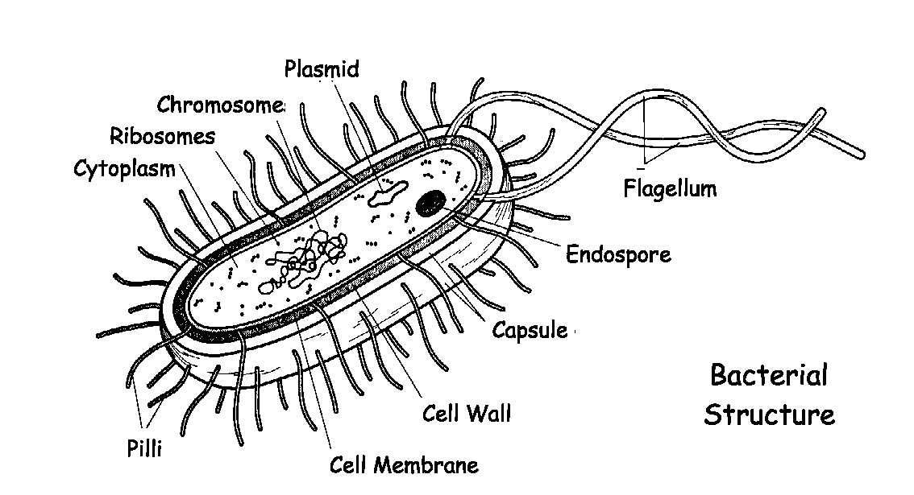
التركيب الداخلي للخلية البكتيرية
The Internal structure of the bacterial cell
يستخدم لدراسة التركيب الداخلي للبكتيريا المجهر الألكتروني بسبب صغر حجم الخلية البكتيرية. وتتركب الخلية البكتيرية من السطح الخلوي والتراكيب الداخلية التي تقع تحت هذا السطح شكل (46، 47).
Periplasm

Slide 4
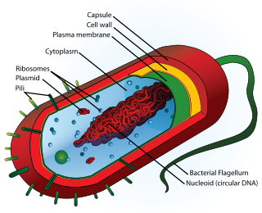
يتركب السطح الخلوي من منطقة الغلاف capsular area ، الجدار الخلوي cell wall، والبريبلازم Periplasm، والغشاء الخلوي cell membrane. يعتبر بـعض العلماء أن الغشاء الخلوي من التراكيب الداخلية. تـشمل الـتراكيب الـداخلية عـلى السـيتوبلازم cytoplasm والـجهاز الـنووي nucleoplasm والمـيزوسومات mesosomes والـريبوسومات ribosomes والـحبيبات granules وحـاملات الألـوان Chromatophores.

Slide 5
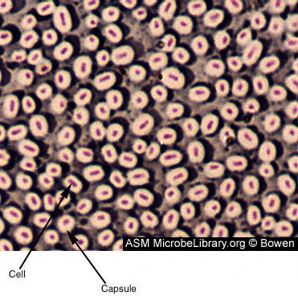
أولاً- السطح الخلوي:- يشمل كل ما يقع خارج الغشاء السيتوبلازمي للخلية.
الغلاف Capsule:- هو طبقة هلامية slimy أو لزجة viscous وقد يطلق عليه العلماء أسم الطبقة الخارجية outer layer، أو الطبقة الهلامية slime layer.
سمك الغلاف يختلف بين الأجناس البكتيرية ويأخذ ثلاث حالات أما أن يكون رقيق جداً يصعب تحديده.
أو يكون طبقة سميكة يكون قطرها أكبر من قطر الخلية.
أو تكون طبقة غير متساوية السمك حول الخلية
في بعض الحالات قد تذوب المواد الهلامية المكونه لطبقة الغلاف في البيئة ويؤدي ذلك إلى زيادة لزوجة المزرعة البكتيرية. وبذلك قد لا يظهر أى أثر للغلاف حول الخلية بالرغم من قدرتها على إفرازها. تتطلب هذة الطبقة طرق صبغ خاصة وذلك لعدم قدرتها على الإحتفاظ بالصبغة وتسمى صبغ الغلاف شكل (48). يختلف التركيب الكيمياوي للغلاف بإختلاف النوع البكتيري وقد يختلف حتى بين السلالات لنفس النوع ويتكون عادة من مواد عديدة التسكر polysaccharide ونادراً ما تحتوي على سكريات أمينية و peptide .

Slide 6
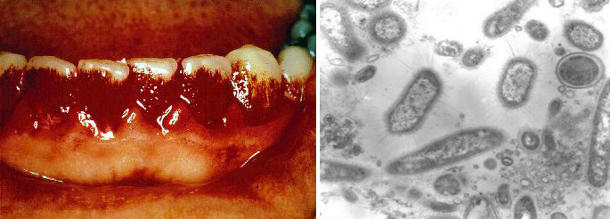
توجد بعض أنواع من البكتيريا لا تحتوي على طبقة الغلاف وقد تفقد بعض الأنواع أغلفتها بدون أن يؤثر ذلك على حيويتها أو معدل نموها. وللغلاف وظائف عديدة للخلية البكتيرية منها الحماية من الجفاف وزيادة قدرة إلتصاق البكتيريا على الأسطح و زيادة القدرة المرضية حيث تحمي البكتيريا من عملية البلعمة بواسطة الكريات البيضاء جدول (1)..
وعند إنقسام البكتيريا التي تكون الغلاف تتكون مستعمرات لزجة ترتبط مع بعضها مكونه مايسمى بـ biofilm. مثل البلاك الذي يتكون على أسطح الأسنان بواسطة بكتيريا الفم جنس Streptococcus mutans شكل (49). تسبب هذه البكتيريا تسوس الأسنان حيث تقوم بشق سكر السكروز، الذي تتحصل عليه من تغذية الأنسان، إلى فركتوز وجلكوز، الفركتوز تخمره وتستخدمه كمصدر للطاقة لنموها. أما الجلكوز فتحدث له بلمرة متحولاً إلى دكستران يفرز خارج الخلية وهذا التركيب يعمل على لصق البكتيريا على مينا الأسنان وهذا مايسمى بالبلاك.
ومن الممكن ان يتحول الدكستران إلى جلكوز مرة أخرى لكي تستخدمه البكتيريا كمصدر للكربون مما يؤدي إلى أنتاج حمض الاكتيك lactic acid داخل البلاك (plaque) الذي ينخر السن ويؤدي إلى مرض تسوس الأسنان dental caries- -– dental decay
.
شكل (49) صورة توضح طبقة البلاك على أسطح
الأسنان بعد صبغها بصبغة حمراء.

Slide 7
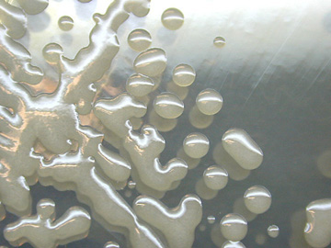
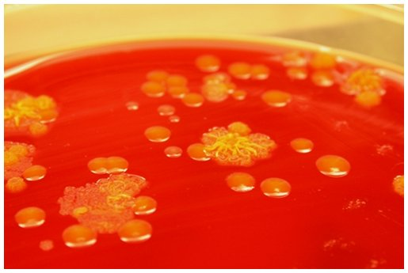
وينعكس وجود أوغياب طبقة الغلاف على الشكل الظاهري للمستعمرة البكتيرية على البيئة الصلبة فالمستعمرات للبكتيريا التي تكون الغلاف تكون ذات مظهر لامع هلامي مرتفع وتسمى المستعمرات الناعمة Smooth (s) شكل (50) أما في حالة غياب الغلاف فإن المستعمرات تكون بشكل غير لامع وغير مرتفعة وتعرف بالمستعمرات الخشنة Rough ® وقد تكون طبقة الغلاف كبيرة فتكون مستعمرات مخاطية Mucoid (M). وتوجد حالات بين النعومة والخشونة وتسمى بالحالات الوسطية Intermediate (I).
شكل (50) صورة توضح مظهر المستعمرة الامع الهلامي المرتفع لبكتيريا
.Bacillus anthracis
Rough and smooth colony types of P. luteola after 48 hours.

Slide 8
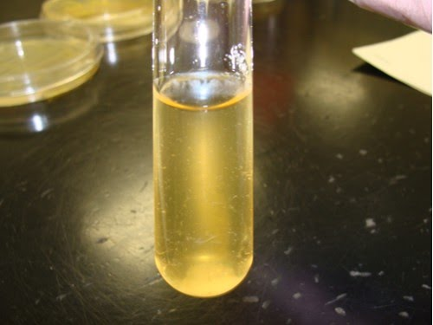
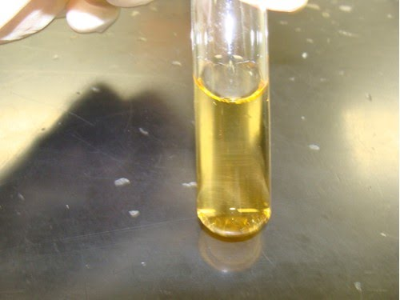
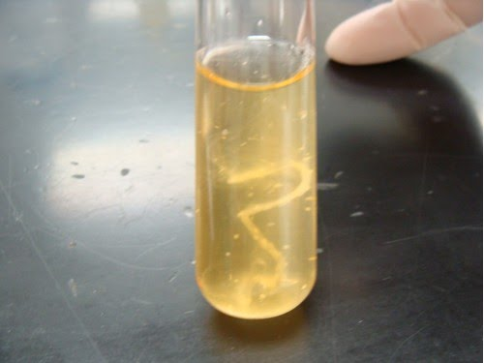
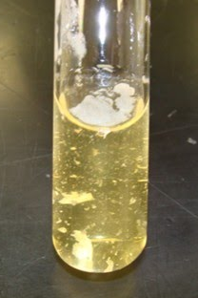
ايضا يتأثر مظهر المزارع البكتيرية في البيئات السائلة تبعاً لوجود أو غياب الغلاف:-
فالمزرعة السائلة للبكتيريا التي تكون الغلاف تكون ثابتة لاتترسب ولاتطفو على السطح.
بينما المزارع السائلة للبكتيريا التي لاتكون الغلاف أما أن تترسب أو تطفو على السطح البيئة مكونة غشاء سطحي أو غشاء حلقي ملاصق لسطح الوعاء المحتوي على البيئة.

Slide 9
جدول (1) يوضح بعض وظائف الغلاف لبعض الأجناس البكتيرية.
الجنس البكتيري | الوظيفة
Streptococcus mutans - dental plaque بلاك الأسنان | الإلتصاق بالأسطح المختلفة مثل أنسجة العائل - الأسنان
Streptococcus pneumoniae – lobar pneumonia الإلتهاب الرئوي الفصي | مقاومة البلعمة بواسطة كريات الدم البيضاء
Bacillus anthracis - cutaneous anthrax الجمرة الخبيثة الجلدية | مقاومة الهضم أو القتل بواسطة كريات الدم البيضاء
Pseudomonas biofilm in cystic fibrosis patients التليف الكيسي | مقاومة المضادات الحيوية
Azotobacter vinelandii تتواجد في التربة | مقاومة الجفاف
Streptococcus mutans – dental plaque | مصدر للمواد الغذائية

Slide 10
2- الجدار الخلوي Cell Wall
يتركب الجدار الخلوي من peptidoglycan (polysaccharides + protein). وهو تركيب صلب يحفظ للخلية البكتيرية شكلها الخاص و يحميها من المؤثرات الخارجية. وهناك أجناس بكتيرية لا تحتوي على الجدار الخلوي مثل الميكوبلازما Mycoplasma و تمتاز بأن ليس لها شكل ثابت.
الجدار الخلوي ليس سميك وهو في البكتيريا السالبة لصبغة جرام لا يزيد عن 10 nm. وفي البكتيريا الموجبة لصبغة جرام يتراوح بين 20 – 80 nm. ويمثل الجدار الخلوي 20% من وزن الخلية الجاف، بالإضافة إلى بعض الفروق في تركيب الجدار الخلوي في البكتيريتين جدول (2) وشكل (51).
وفي عام 1884 أكتشف الطبيب الدنمركي Hans Christian Gram بالصدفة طريقة لصبغ البكتيريا وذلك خلال فحصه لرئة أحد المرضى المتوفي بسبب مرض الألتهاب الرئوي pneumonia فوجد أن هناك صبغة تفضيلية تحتفظ بها البكتيريا. وبعد سنوات قليلة طور العالم طريقة الصبغ والذي على أساسها قسم البكتيريا إلى قسمين كبيرين هما البكتيريا السالبة لصبغة جرام والبكتيريا الموجبة لصبغة جرام.

Slide 11
جدول (2) مقارنة تركيب الجدر الخلوي في البكتيريا السالبة والبكتيريا الموجبة لصبغة جرام
البكتيريا السالبة لصبغة جرام (لون أحمر أو زهري). | البكتيريا الموجبة لصبغة جرام (لون بنفسجي مزرق).
يتكون من طبقات متعددة أقلها طبقتين. | يتكون من طبقة واحدة متجانسة.
يحتوي على نسبة عالية من الدهون تقدر بين 11- 22 % من الوزن الجاف للجدار. | لا يحتوي على دهون أو قد يحتوي على نسبة ضئيلة تصل إلى 3 %.
يحتوي على سكريات أمينية بنسبة منخفضة بين 2- 8 % | يحتوي على نسبة عليه من السكريات الأمينية بين 11- 22 %.
تحتوي على كل الأحماض الأمينية التي توجد في البروتينات. | تحتوي على عدد محدود من الأحماض الأمينية.

Slide 12
سطح خلاياها لا يحتوي على الملح المغنسيومي لحمض الريبونيوكليك (وبالتالي لا تكون المركب المعقد فيسهل غسيل الصبغة بالكحول). | سطوح الخلايا أو الجزء القريب من السطح يحتوي على ملح الماغنسيوم لحامض الريبونيوكليك Ribonucleic acid. (وهذا يكون مع كل من البروتين الخلوي وصبغة الكريستال البنفسجي واليود مركب معقد بنفسجي اللون يثبت في الخلية ولا يذوب في الكحول).
تتراوح نسبة الميورين murein إلى باقي مكونات الجدار بين 1 – 5 %. (ولايوجد مطلقاً في البكتيريا المحبة للملوحة Halophilic bacteria). ويطلق عليه أسماء عديدة منها الميوكوببتيد mucopeptide أو glycopeptides أو mucopolysacchride. وهو عبارة عن طبقة واحدة غير سميكة. | تتراوح نسبة الميورين murein إلى باقي مكونات الجدار بين 50 – 80 % . وهو عبارة عن طبقات تتصل كل طبقة بالأخرى بواسطة سلاسل قصيرة من عديدات الببتيد وبذلك يتركب تركيب قوي وصلب.
لاتحتوي على حمض التشويك Teichoic acid. فيما عدا بكتيريا Escherichia coli –B. | يحتوي على حمض التشويك Teichoic acid. وهو عبارة عن تكرار من وحدات الجليسرول مرتبطة بالـ د- الانين D- alanin و الفوسفات. وقد يتكون من تكرار وحدات الريبتول Ribitol مرتبطة مع الجلكوز و الـ د- الانين. ويرتبط هذا الحمض مع طبقات الميورين بروابط تعاونية covalent bonds لذا لا يوجد كطبقة منفصلة. وهو عامل غير مهم لصلابة الجدار.

Slide 13
تحتوي على طبقتين من الدهون يطلق عليها الغشاء الخارجي Outer membrane. يتكون من الخارج من طبقة من عديدات التسكر الدهنية Lipopolysaccharide (LPS) (لها تأثير سام) ومن الداخل من طبقة من الدهون الفسفورية مطمور بها جزيئات بروتينية. ويليها من الداخل طبقة من البروتينات الدهنية Lipoprotein التي تكون ملاصقة لطبقة الميورين. وهذا التركيب يحتاج إلى أيونات الكالسيوم Ca++ ليظل ثابتاً. | لايحتوي على الـ Lipopolysaccharide أو الـ Lipoprotein.
غير حساسة لفعل الليزوزايم. بسبب أن طبقة الميورين محمية بطبقة من عديدات التسكر الدهنية والبروتينات الدهنية. | حساسة لفعل الليزوزايم.

Slide 14
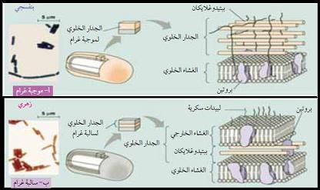
شكل (51) صورة توضح قطاع عرضي الجدار الخلوي لبكتيريا موجبة لصبغة جرام وبكتيريا سالبة لصبغة جرام.

Slide 15
للجدار الخلوي أهمية في حماية البكتيريا من التأثير السام للبنسيلين فمن المعروف أن البنسلين يؤثر على البكتيريا الموجبة لصبغة جرام الغنية بطبقات الميورين عن البكتيريا السالبة لصبغة جرام (مع وجود بعض الإستثنائات) والذي يعزى إلى وجود طبقة عديدات التسكر الدهنية والبروتينات الدهنية التي تحيط بطبقة الميورين والتي بدورها تمنع البنسيلين من الوصول إليها وذلك في البكتيريا السالبة لصبغة جرام.
وقد تفتقر بعض الأجناس البكتيرية للجدار الخلوي مثل الميكوبلازما كما ذكرنا سابقا بإضافة إلى L- form bacteria تشبيه بالميكوبلازما. وهي عبارة عن بكتيريا موجبة أو سالبة لصبغة جرام فقدت قدرتها على بناء الميورين. ولكنها تستطيع بناء عديدات التسكر الدهنية والبروتينات الدهنية. تميل هذه البكتيريا إلى التكاثر ببطء. وتمتاز بمقاومتها للمضادات الحيوية التي تؤدي عملها عن طريق التأثير على بناء الجدار الخلوي مثل المضاد الحيوي البنسيلين.

Slide 16


Slide 17
التركيب الكيميائي للميورين
Chemical structure of murein
الميوكوببتيد mucopeptide والذي يطلق عليه الميورين murein أو glycopeptides أو mucopolysacchride. والذي يوجد بكمية عالية في البكتيريا الموجبة لصبغ جرام. وتفتقر البكتيريا المحبة للملوحة هذا التركيب.
يحتوي الميورين على نوعين من السكريات الأمينية:-
حمض الأسيتايل ميوراميك N- acetylmuramic acid شكل (52).
الأسيتايل جلكوز أمين N- acetylglucosamine.
بالاضافة إلى عدد محدود من الأحماض الأمينية مرتبطة مع بعضها بروابط ببتيدية. شكل(53).

Slide 18
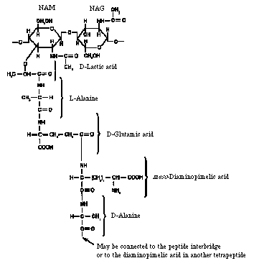
شكل 52 صورة توضح الشكل البنائي حمض الأسيتايل ميوراميك N- acetylmuramic acid

Slide 19
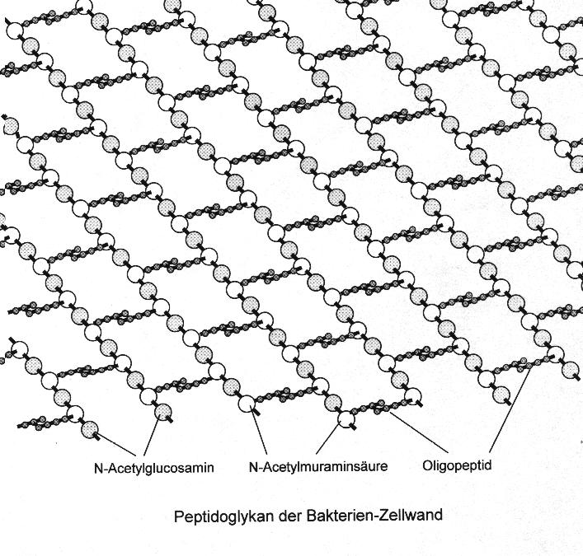
شكل 53 صورة توضح التركيب الجزيئي لـ
.mureinpeptidoglycan
الأحماض الأمينية
حمض الأسيتايل ميوراميك N- acetylmuramic acid
الأسيتايل جلكوز أمين N- acetylglucosamine

Slide 20
ثانياً – البروتوبلاست:- يطلق أسم البروتوبلاست على كل ما يقع داخل الجدار الخلوي ويشمل على:-
1- الغشاء السيتوبلازمي Cytoplasm membrane:- ويسمى ايضا الغشاء البروتوبلازمي Protoplasmic membrane الغشاء البلازمي Plasma membrane وهو يقع مباشرة تحت الجدار الخلوي. إلا أنه قد توجد أحياناً منطقة بين الجدار الخلوي والغشاء السيتوبلازمي وتسمى بريبلازم Preiplasm. ويقدر سمك الغشاء السيتوبلازمي بـ 5 nmو لا يشاهد بطرق الصبغ العادية ولكن يمكن إثبات وجوده عن طريق:-
جعل المحتويات الخلوية تنكمش بعيداً عن الجدار.
طرق صبغ خاصة.
استعمال الميكروسكوب الالكتروني.
يمثل 10% من الوزن الجاف للخلية.
غشاء شبه منفذ.

Slide 21
عادة تمر المواد ذات الوزن الجزيئي القليل خلال الغشاء السيتوبلازمي إلى داخل الخلية البكتيرية ويفسر دخوله بطريقتين هما:-
الإنتشار السلبي Passive diffusion:- تنتقل الجزيئات حسب تركيزها من وإلى الخلية. ويستمر بحرية حتى يحدث توازن بين تركيز مادة ما بداخل وخارج الخلية.
النقل النشط Active transport:- وفيه تستطيع الخلية البكتيرية أن تحافظ على تركيز عالي من المواد الغذائية بداخلها. وذلك لأن الخلية تبذل طاقة للإحتفاظ بالتركيز المرتفع بداخلها. وذلك عن طريق استخدام نظام انزيمي وظيفتة نقل المواد الغذائية إلى داخل الخلية ويسمى نظام النفاذية permease في الأغشية السيتوبلازمية.

Slide 22
وظائف الغشاء السيتوبلازمي
يمتاز بخاصية النفاذية الأختيارية لذا فهو يتحكم في مرور المواد الغذائية إلى الداخل وكذلك مرور الفضلات للخارج.
تكوين الجدار الخلوي لإحتوائه على كل الأنزيمات المسئولة عن ذلك؟
يحافظ على حيوية الخلية البكتيرية وأي ضرر لهذا الغشاء قد يؤدي إلى موت الخلية.
له دور في إنقسام الخلية.

Slide 23
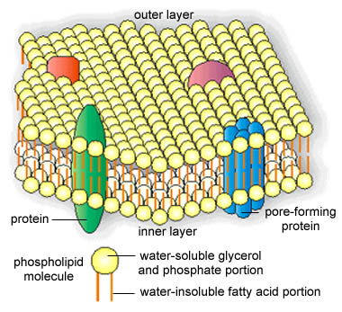
تركيب الغشاء السيتوبلازمي:- يتكون من طبقتين من الدهون الفسفورية مطمورة فيها البروتينات المختلفة. وتتركب الدهون الفسفورية من أحماض دهنية كارة للماء واحماض مفسفرة ( جلسيرين وفوسفات) محبة للماء، شكل (54).
شكل (54) صورة توضح تركيب
الغشاء السيتوبلازمي.

Slide 24

البكتيريا والفيروسات
المحاضرة
الخامسة

Slide 25
ثانيا البروتوبلاست
1- الغشاء السيتوبلازمي Cytoplasmic membrane
يقدر سمكه 5 نانوميتر ويمثل 10% من الوزن الجاف
يمكن إثبات وجوده بطرق غير الصبغ
طبقتين من الدهون الفوسفوريةمطمور فيها البروتينات الأصلية ( دورها) أما التي على السطح فتسمى العرضية أو الخارجية ( دورها )+ عديدات التسكر على السطح الخارجي
يحتوي على 60% بروتين و 40% دهون (دهون فسفورية
الغشاء السيتوبلازمي شبه منفذ
الإنتشار السلبي Passive diffusion
النقل النشط Active transport
Notes:
25

Slide 26
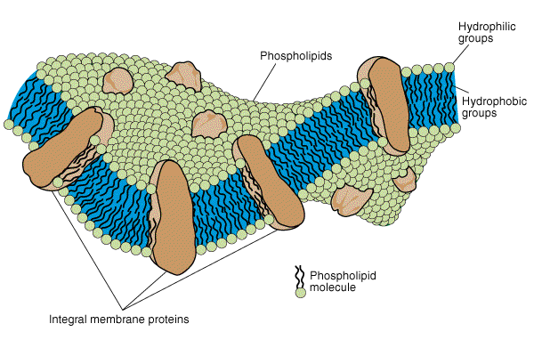

Slide 27
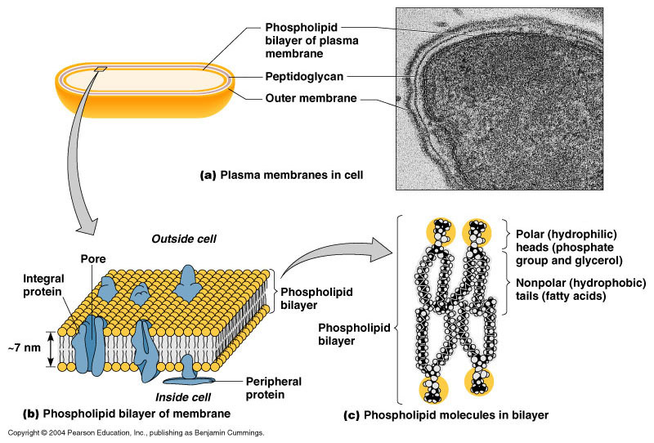
تركيب الغشاء السيتوبلازمي البكتيري
Notes:
27

Slide 28
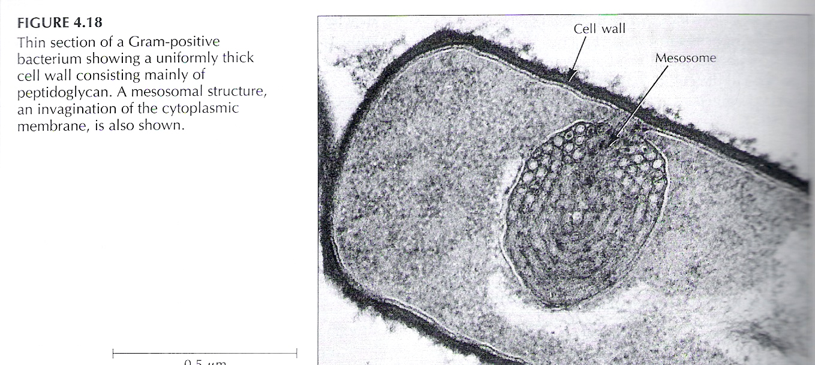
2-الميزوسومات Mesosomes
تراكيب غشائية يطلق عليها أسماء أخرى مثل Peripheral
bodies أو Chondriodes. توجد الميزوسومات في معظم البكتيريا الموجبة لصبغة جرام بالقرب من المنطقة النووية أوعند مكان إنقسام الخلية. والقليل من البكتيريا السالبة لصبغة جرام تحتوي على الميزوسومات غير واضحة. ليس لها أغشية مستقلة حيث تحيط بها أمتدادات من الغشاء البروتوبلاستي شكل (55).
شكل 55 صورة بالمجهر الألكتروني لقطاع
رقيق في بكتيريا عصوية موجبة لصبغة
جرام توضح الـميزوسوم. ويظهر في
الصورة جدار الخلية يتكون معظمه
من الببتيدوجليكان peptidoglycan

Slide 29
ومن الوظائف التي تقوم بها الميزوسومات هي:-
  تعمل كموضع لتنفس الخلية البكتيرية وإنتاج الطاقة. وذلك لقدرتها على ترسيب مواد الفورمازانز Formasans وهو الحالة المختزلة لمركبات التيترازوليم .Tetrazolium
  لها دور في تكوين الجدار العرضي وذلك في البكتيريا الموجبة لصبغة جرام.
  تعمل كمركز للتحكم في الإنقسام الخلوي المنظم.
لها دور فعال في إنفصال الـ DNA من الخلية الأم وتوزيعه على الخليتين الناتجتين من الإنقسام. وذلك بسبب أن الـ DNA في الجسم النووي يبدو مرتبطا بالميزوسومات.

Slide 30
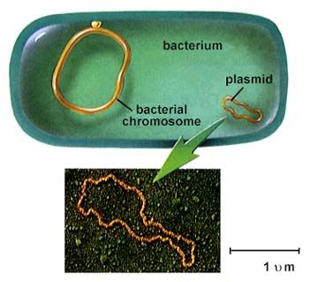
3- الأجسام الكروماتينية أو النواة في البكتيريا
Chromatin bodies, Chromatinic bodies, Bacterial nuclei
يمكن مشاهدة الأجسام الكروماتينية بواسطة المجهر الألكتروني وتظهر كمنطقة شفافة (قليلة الكثافة) لها شكل غير منتظم. وهي عبارة عن شريط مزدوج من الـ DNA غير محاط بجدار يفصله عن السيتوبلازم. ويأخذ أشكال مختلفة منها الشكل الحلقي يعرف بالكروموسوم الدائري circular chromosome، شكل (56). تمثل حوالي 10 % من حجم الخلية البكـتيرية.
شكل (56) صورة توضح الكرموسوم
الدائري والبلازميد في خلية بكتيرية.

Slide 31
تابع الأجسام الكروماتينية أو النواة في البكتيريا
ويختلـف تركيب الـ DNA من بكتيريا إلى أخرى. فقد لـوحظ أن نـسبة الجـوانين Guanine (G) + السيتوسـين Cytosine (C) في الـ DNA تعتبر صفة ثابتة للنوع البكتيري. وتكون النسبة المئوية في الميكوبلازما والبكتيريا غير الهوائية 22 % بينما في البكتيريا الهوائية إجباراً تكون 74 %، وتستخدم هذه الصفة كوسيلة للتعرف على البكتيريا.

Slide 32
4- الإبيسومات أوالبلازميدات Episomes or Plasmids
- البلازميدات عبارة عن أجزاء من الـ DNA، وتوجد خارج الكرموسوم البكتيري في صورة حلقة مغلقة ملتفة، شكل (56). وتستطيع تكرار نفسها مستقلة عن تكرار الكرموسوم وتسمى البلازميدات المستريحة. وفي بعض الأحيان لاتتكرر إلا عند حدوث تكرار للكرموسوم وتسمى بالبلازميدات المقيدة.
- للبلازميدات وظيفة مهمة هي نقل المادة الوراثية بين البكتيريا المختلفة مثل عامل الخصوبة F- factor الموجود في بكتيريا E. coli K-12. ويوجد أنواع من البلازميدات حاملة للمعلومات الوراثية التي تحدد المقاومة أو حساسية البكتيريا للمضادات الحيوية كما في الـ E. coli وكذلك القدرة على تكوين الأورام النباتية مثل بكتيريا Agrobacterium tumefaciens المسببة لمرض التدرن التاجي لسيقان النبات. تعطي البلازميدات بعض الصفات للخلية البكتيرية مثل تصنيع بعض المركبات، تصنيع الزوائد الوبرية، تكوين التوكسينات.

Slide 33

Notes:
33

Slide 34
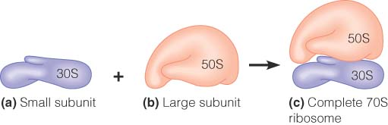
5- الريبوسومات Ribosomes
- الريبوسومات حبيبات ذات أقطار تتراوح بين 10-20 nm، وتتكون من البروتين وحمض الريبونيوكليك
Ribonucloeprotein (RNA Protein particles).
- وهي تراكيب يتم فيها بناء البروتين، ويتناسب عدد الريبوسومات مع معدل النمو فعندما يكون معدل النمو عالي يصل عدد الريبوسومات إلى تقريباً 15000 حبيبة في الخلية الواحدة وعندما ينخفض معدل النمو ينخفض عدد الريبوسومات. وتتكون الريبوسومات من وحدتين هي 30S و 50S، واثناء بناء البروتين فأنهما يتحدان ليكونان ريبوسومات 70S وتعتبر من الريبوسومات الصغيرة، شكل (57). ويرمز الحرف S إلى وحدة الترسيب وهو الحرف الأول للعالم السويدي Svedberg الذي اكتشاف عملية الطرد المركزي فائقة السرعة. حيث يمكن ترسيب الريبوسومات على سرعات عالية.
شكل (57) صورة توضح تركيب
الريبوسوم البكتيري.

Slide 35
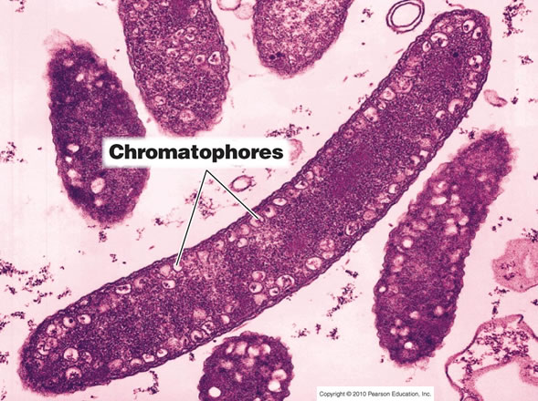
6- حوامل الألوان أو الأغشية الممثلة للغذاء ضوئياً
Photosynthetic membranes or Chromatophores
تحتوي البكتيريا الممثلة للضوء على صبغات وأنزيمات تختص في تحويل الطاقة الضوئية إلى طاقة كيميائية. وتوجد هذه الصبغات والأنزيمات داخل تراكيب غشائية تسمى الأغشية الممثلة للضوء أو حاملات الألوان. وتأخذ هذة التراكيب عدة أشكال منها:-
أ- أمتدادات للغشاء السيتوبلازمي:- وتكون على شكلين أما متراصة على شكل طبقات كما في البكتيريا الكبريت القرمزية أو على شكل حويصلات كما في بكتيريا الكبريت غير القرمزية شكل (58).
ب-ليست أمتدادات للغشاء السيتوبلازمي:- حيث توجد أسفل الغشاء البلازمي وتأخذ شكل أسطواني كما في بكتيريا الكبريت الخضراء.
شكل (58) صورة توضح حوامل الألوان وهي حويصلات مستديرة تحتوي على كلورفيل بكتيري وتتصل بالغشاء البلازمي.

Slide 36
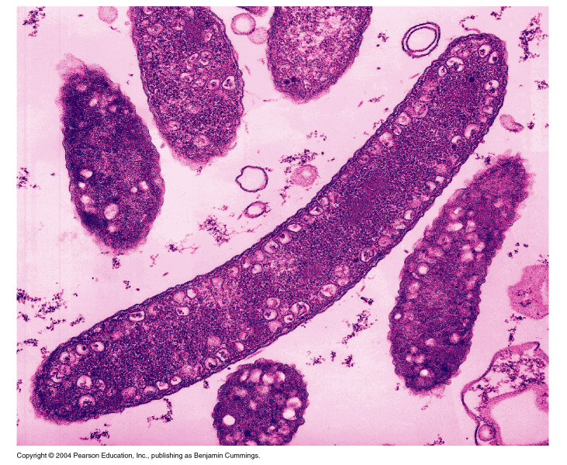
Chromatophores حوامل الأصباغ في البكتيريا القرمزية الغير كبريتية
Notes:
36

Slide 37
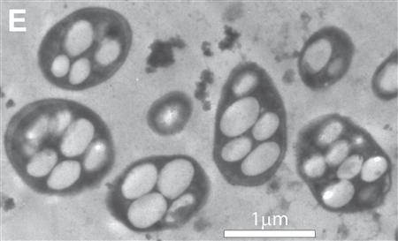
7- الفجوات Vacuoles
- عبارة عن فجوات غازية، توجد في البكتيريا التي تقوم بعملية التمثيل الضوئي التي عادة تتواجد في أوساط مائية. فتعمل الفجوات على مساعدة البكتيريا لتطفو لكي تكون قريبة من الضوء. أيضا تساعد البكتيريا على الحركة ليعلو ويهبط ليعيش في المنطقة المناسبة له.
شكل (59) صورة بـ A transmission electron micrograph لبكتيريا strain GFAJ-1+As/-P GFAJ-1 تظهر الفجوات. بواسطة (by NASA, the journal Science and the American Association for the Advancement of Science on December 2, 2010.) . Maggie Fox,

Slide 38
8- السيتوبلازم Cytoplasm
يشغل السيتوبلازم معظم الخلية البكتيرية وهو يلي طبقة الغشاء السيتوبلازمي من الداخل.
ويشمل على أكثر من 50 % من بروتين الخلية ويحتوي أيضا على معظم النظم الأنزيمية بالخلية.
ويعتمد مظهر السيتوبلازم في معظم الأحيان على عمر المزرعة البكتيرية، وحالة نموها. ففي الأطوار المبكرة يكون متجانس. وتكون جميع محتويات الخلية مطموره بداخله.
والسيتوبلازم عبارة عن مادة غروية تتكون من الماء والبروتين والدهون والكربوهيدرات ومواد غير عضوية. ويتباين تركيب السيتوبلازم تبعاً للكائن الحي وبيئته.

Slide 39
9- المواد المخزنة أو المحتويات السيتوبلازمية
Storage material or Cytoplasmic inclusions
تخزن البكتيريا المواد الغذائية في صورة حبيبات granules كبيرة يمكن مشاهدتها باستخدام المجهر الضوئي بعد صبغ البكتيريا شكل (60). وتختلف البكتيريا في أنواع المواد الغذائية التي تخزنها ومن هذه المواد:-
أ- حبيبات الجليكوجين Glycogen granules :- تظهر ككرات شفافة بدون غشاء مثل بكتيريا E. coli و Aerobacter aerogenes. تمثل حبيبات الجليكو جين من 25 % إلى 50 % من الوزن الجاف للخلية. ويمكن صبغها باستعمال محلول اليود المخفف فتظهر الحبيبات تحت المجهر الضوئي في صورة أجسام حمراء أو قرمزية.
ب- حبيبات الدهون Lipid granules :- عبارة عن مواد تذوب في مذيبات الدهون مثل Ethyl ether و Acetone . ويمكن صبغها باستعمال صبغة السودان الأسود Sudan black، حيث تذوب هذه الصبغة في الدهون فيمكن مشاهدتها بالمجهر الضوئي فتظهر الحبيبات الدهنية في صورة أجسام سوداء اللون.

Slide 40
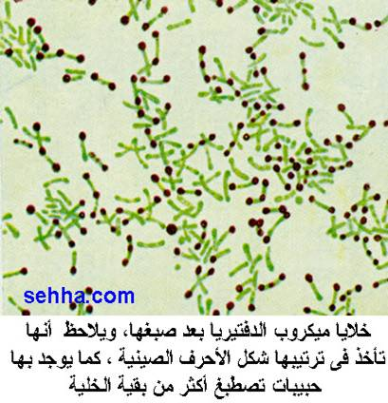
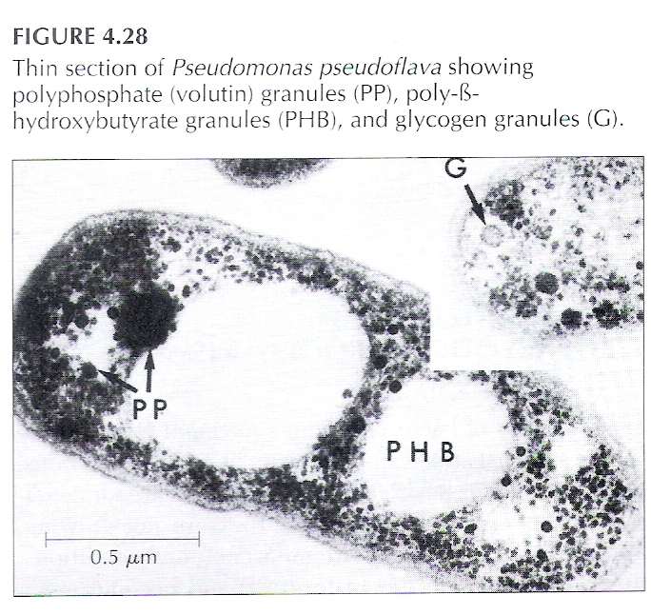
ج- عديد الفوسفات غير العضوية Inorganic polyphosphate:- وتسمي أيضا بـ حبيبات الفوليوتين Volutin granules أو Metachromatic granules. تتراكم هذه الحبيبات عند نهاية دورة نمو الكتيريا وتختفي من السيتوبلازم عند نقل الخلايا البكتيرية إلى بيئة نمو جديدة. وتتكون هذه الحبيبات من 500 وحدة من الفوسفات وتستخدم البكتيريا هذه الحبيبات كمصدر للفوسفات وتستغل عند بناء الأحماض النووية والفوسفوليبيدات. وجود هذه الحبيبات يعتبرصفة مميزة لبكتيريا المسببة لمرض الدفتيريا Corynebacterium diphtheriae. حبيبات الفوليوتين حامضية لذا فهي تصطبغ بالصبغات القاعدية بشدة. وتأخذ ألوان مخالفة للون الصبغة الأصلي، شكل (61).
شكل (60) صورة لقطاع رقيق باستخدام المجهر الألكتروني النافذ ليكتيريا الـ Pseudomonas pseudoflava توضح حبيبات الفوليوتين (pp)، وحبيبات الجليكوجين (G)، و حبيبات الدهنية (PHB).
شكل (61) صورة توضح حبيبات الفوليوتين الأكثر أصطباغا من باقي أجزاء الخلية.

Slide 41
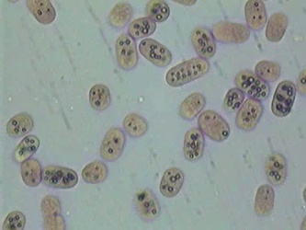
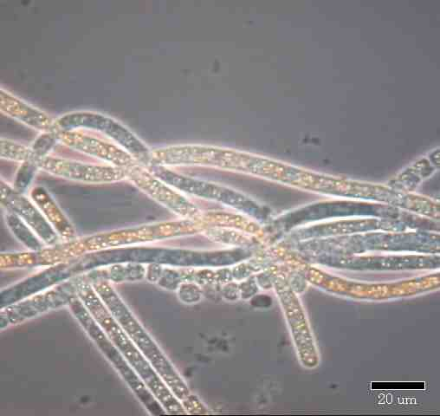
د- قطرات الكبريت Sulfur droplets:- تخزن بعض الأجناس البكتيرية الكبريت في صورة كبريت عضوي داخل خلاياها. مثل بكتيريا الكبريت القرمزية purple sulfur bacteria شكل (62). حيث تستخدم كبريتيد الهيدروجين (H2S) كمادة معطية للهيدروجين وترسب الكبريت الناتج داخل الخلية. ايضا تقوم معظم الأنواع التابعة لجنس بكتيريا Beggiatoa شكل (63) تنتج قطرات الكبريت وذلك عند نموها في بيئة تحتوي
Hydrogen sulfide(H2S) or (SO4) thiosulfate .
شكل (62) صورة بالمجهر الضوئي
توضح بكتيريا الـ purple sulfur bacteria
تحتوي على قطرات الكبريت.
قطرات الكبريت
شكل (63) صورة بالمجهر الضوئي توضح بكتيريا الـ Beggiatoa.

